Slide 1
Фруктовые загадки

Slide 2
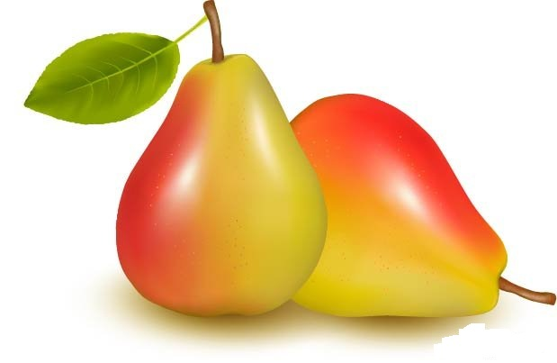
Груша
Этот фрукт на вкус хорош
И на лампочку похож.

Slide 3
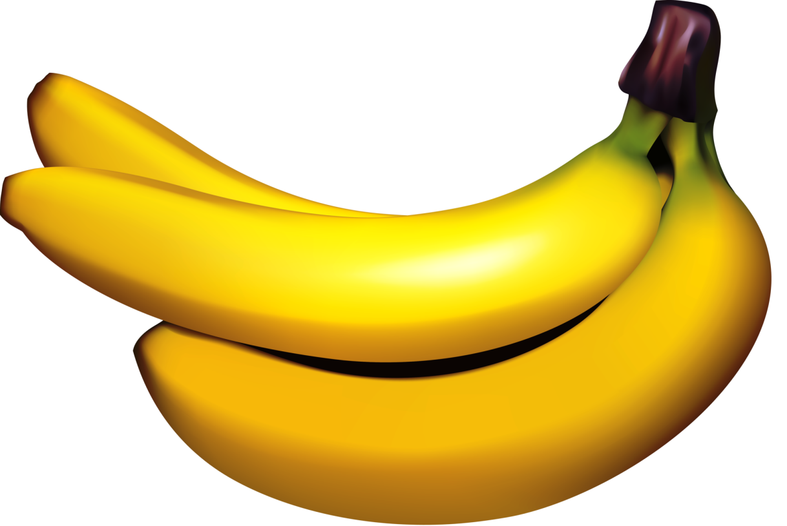
Бананы
Огурцы они как будто,
Только связками растут,
И на завтрак эти фрукты
Обезьянам подают.

Slide 4
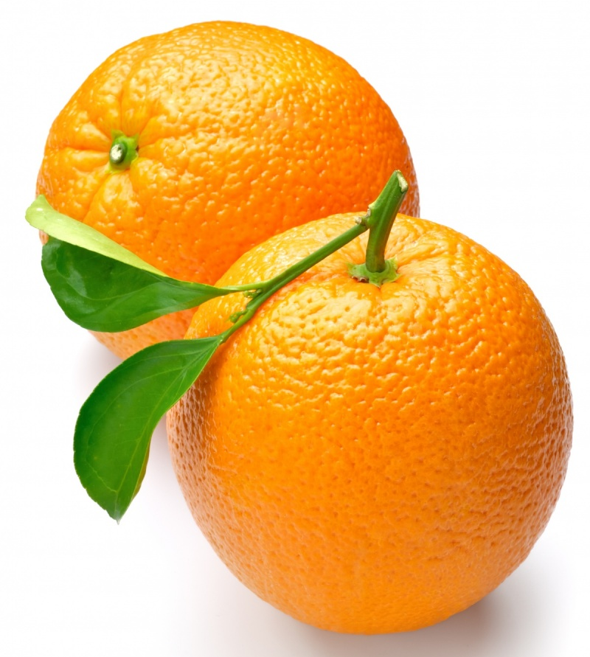
Апельсин
Яркий, сладкий, налитой,
Весь в обложке золотой.
Не с конфетной фабрики –
Из далекой Африки.

Slide 5
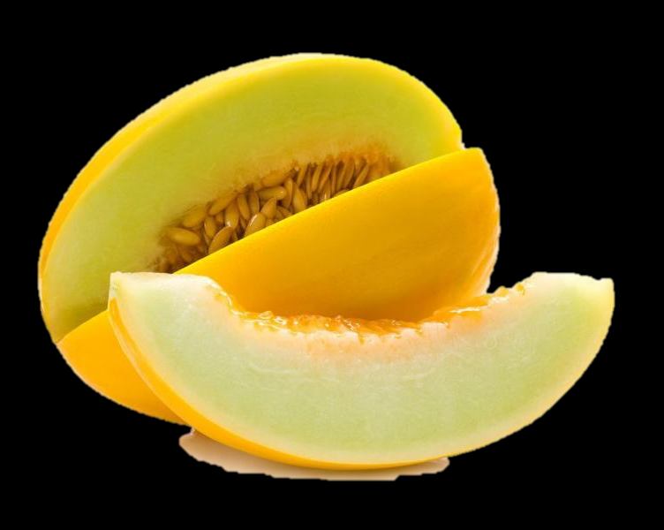
Дыня
Круглобока, желтолица,
Может с солнышком сравниться.
А душистая какая,
Мякоть сладкая такая!
Мы поклонники отныне
Королевы поля ...

Slide 6
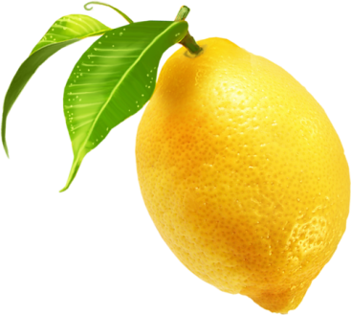
Лимон
Он почти как апельсин,
С толстой кожей, сочный,
Недостаток лишь один -
Кислый очень, очень.

Slide 7
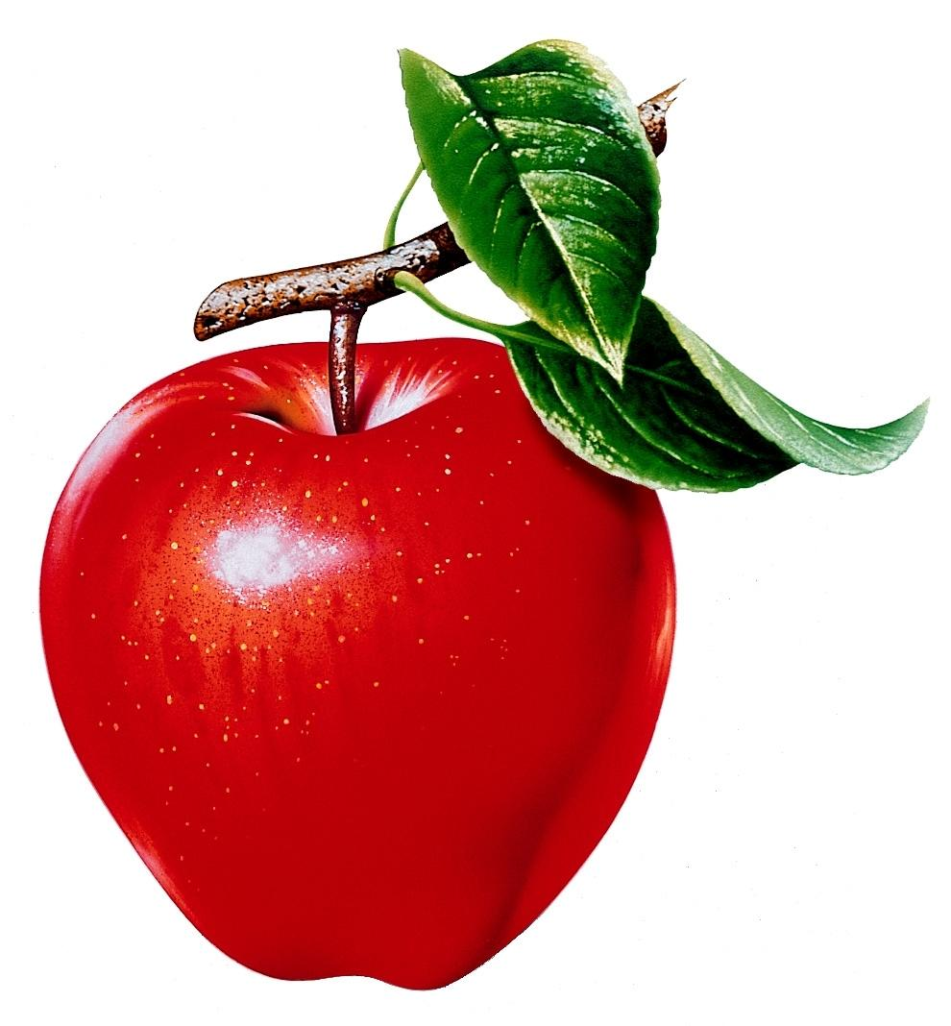
Яблоко
Покуда было малым,
Не падало оно,
А выросло – упало.
Не правда ли, смешно?

Slide 8
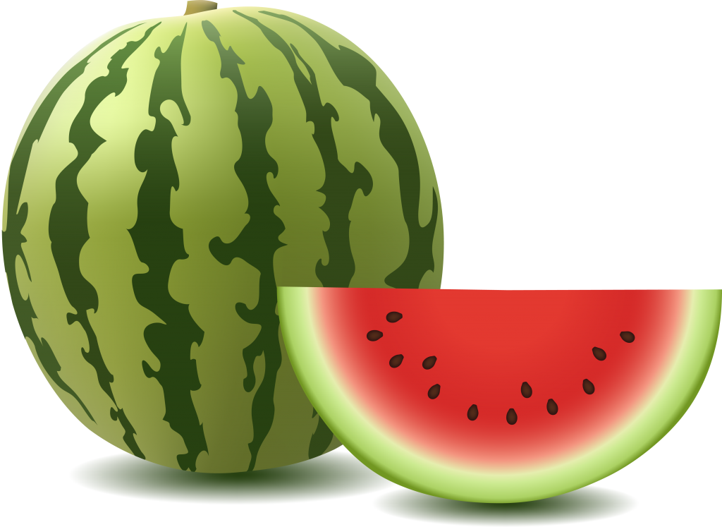
Арбуз
Он большой, как мяч футбольный,
Если спелый - все довольны.
Так приятен он на вкус!
Что это за шар? ..

